Slide 1
Retele de calculatoare fara fir(wireless)
Cuprins
Rolul reţelelor wireless
Undele electromagnetice
Transmisia în spectru împrăştiat
Echipamente specifice
Topologii specifice
Standarde pentru reţele locale
Accesul la mediu
Formatul cadrului 802.11
Canalele de comunicaţie
Mecanisme de securitate

Slide 2
Preliminarii
Dispozitive mobile vs. wireless
Mobil: nu are o locatie fixa, comunicatiile avind loc si in momentul in care dispozitivul se misca
Nomad: are abilitati de miscare, incepind sa comunice dupa ce isi
stabileste o alta locatie
Comunicatii mobile: abilitatea unui dispozitiv de a comunica via una sau mai multe legaturi de acces(i.e., Ethernet, 802.11 etc.) cu alte dispozitive aflate in alte locatii
Wireless – se refera la transmisia de voce si date prin intermediul undelor radio spre alte locatii

Slide 3
Preliminarii
Probleme€:
Acoperirea si penetrarea
Latimea de banda
Latenta
Fiabilitatea transmiterii
Standardizarea

Slide 4
Preliminarii
Provocări:
Descoperirea locatiei
Detectarea mutarii
Actualizarea comunicatiei
(Re)Stabilirea caii de comunicare

Slide 5
Dispozitive
Aspecte de interes:
Marime & greutate
Memorie disponibila pentru aplicatii & date
Viteza procesorului
Caracteristicile ecranului (rezolutie, adincime de culoare, utilizare in exterior etc.)
Mecanismele de intrare (achizitie de date)
Suport pentru mobilitate din partea sistemului de operare

Slide 6
Dispozitive
Aspecte de interes (continuare):
Slot‐uri pentru extinderea ulterioara (memorie suplimentara, conectivitate cu alte dispozitive)
Timpul de viata a bateriei
Caracteristici integrate: camera digitala, tastatura, porturi infrarosu, Bluetooth,…
Suport software: aplicatii & mini‐aplicatii (widget‐uri), instrumente de dezvoltare, navigatoare mobile, driver‐e hardware etc.

Slide 7
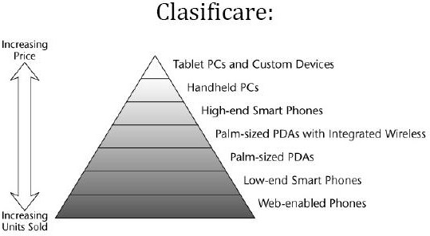
Dispozitive

Slide 8
Avantaje/ Dezavantaje
Avantajele reţelelor fără fir(WLAN)
Creşterea mobilităţii / flexibilităţii
Scade / elimină cablarea
Instalarea rapidă în reţea
Posibilitatea integrării în reţele(LAN) cablate
Se elimină problemele privind incompatiblilitatea conectorilor Dezavantajele reţelelor fără fir(WLAN)
Partajarea mediului
Bandă relativ joasă
Benzi diferite pentru diverse ţări
Cost ridicat per bandă
Domeniul(distanţa de lucru) limitat
Interferenţă mai ales în banda de frecvenţă de 2.4 GHz

Slide 9
Aplicaţii
Domenii de utilizare:
Locuri de muncă mobile pentru acasă şi la oficii
Posibilitatea formării de grupuri de lucru mobile pentru timp scurt
Săli de învăţare/săli de conferinţe
Achiziţii mobile de date/acces la date mobile
Hot-spot-uri pentru legări rapide în reţea din locuri necablate-precum la FSEGA Cluj
Conexiuni LAN-LAN
- Conexiuni LAN-MAN

Slide 10
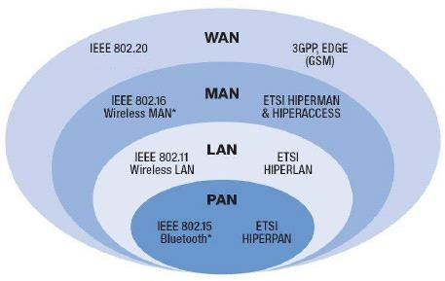
Tipuri de reţele fără fir

Slide 11
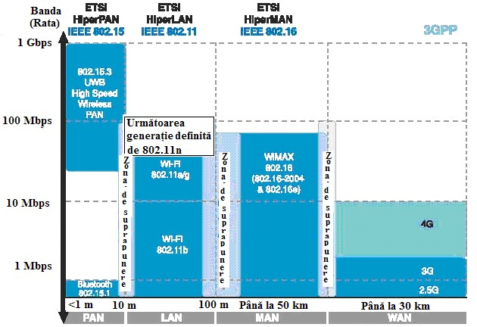
Tipuri de reţele fără fir

Slide 12
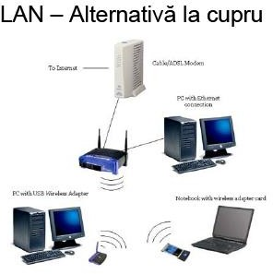
Rolul rețelelor wireless

Slide 13
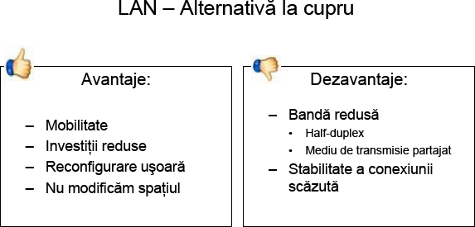
Rolul rețelelor wireless

Slide 14
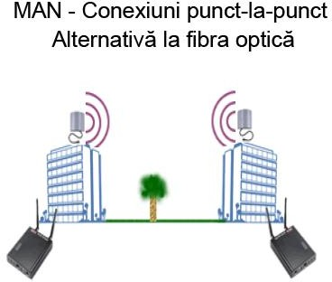
Rolul rețelelor wireless

Slide 15
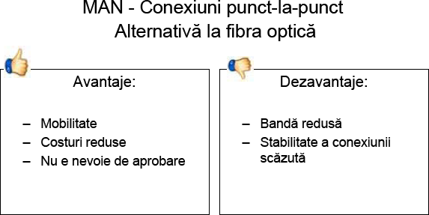
Rolul rețelelor wireless

Slide 16
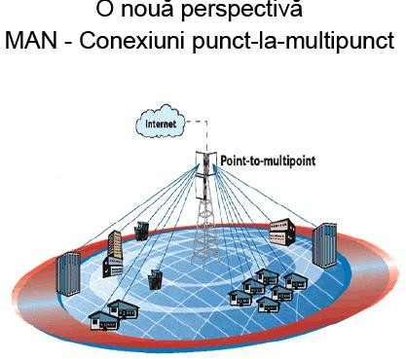
Rolul rețelelor wireless

Slide 17
Rolul rețelelor wireless
În concluzie, reţelele fără fir:
Deschid noi perspective în comunicaţia de date
Nu vin să înlocuiască reţelele cu fir
Tendinţe: wired pe backbone/wireless la nivel distribuţie

Slide 18
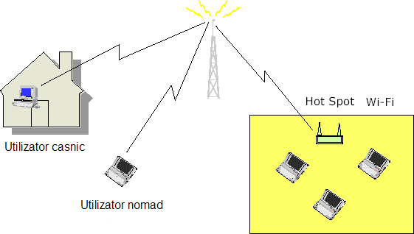
Tipuri de utilizatori

Slide 19
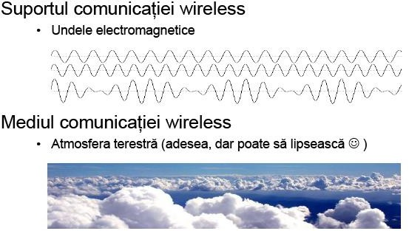
Undele elecromagnetice

Slide 20
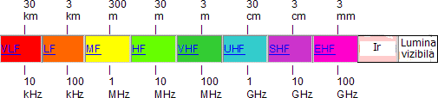
Undele electromagnetice-Spectrul de frecvenţe

Slide 21
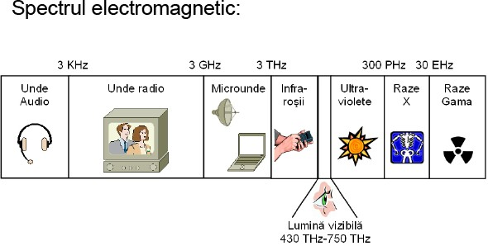
Undele electromagnetice

Slide 22
Undele electromagnetice
Absorbţia în atmosferă creşte cu creşterea frecvenţei
Capacitatea de penetrare scade cu creşterea frecvenţei
Undele înalte sunt mai costisitoare
Undele înalte sunt mai nocive

Slide 23
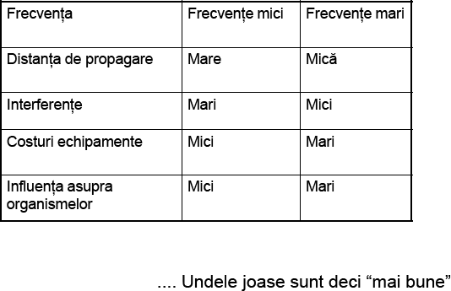
Undele electromagnetice

Slide 24
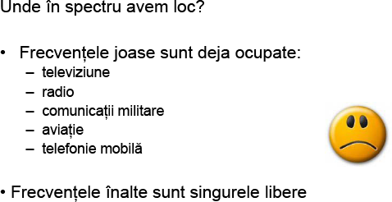
Undele electromagnetice

Slide 25
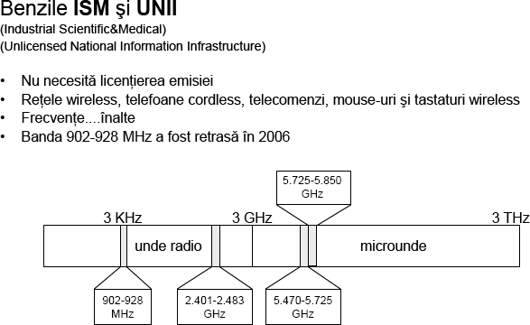
Undele electromagnetice

Slide 26
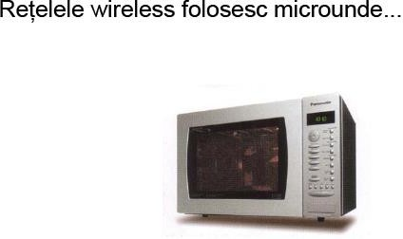
Undele electromagnetice

Slide 27
Undele electromagnetice
Reţelele wireless folosesc microunde...
Se absorb foarte uşor în atmosferă
Se reflectă uşor
Sunt destul de costisitor de utilizat
Sunt dăunătoare !?
Nu, căci se utilizează puteri foarte mici

Slide 28
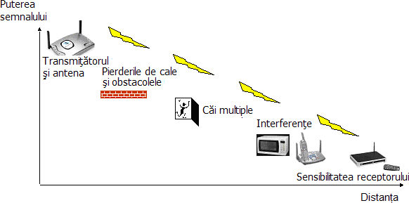
Factori de pierdere

Slide 29
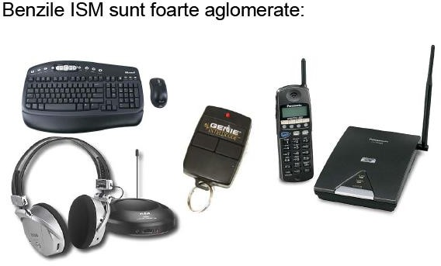
Transmisia în spectru împrăștiat

Slide 30
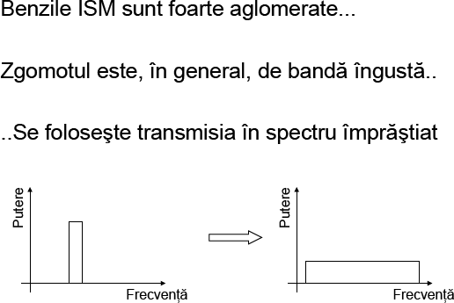
Transmisia în spectru împrăștiat

Slide 31
Transmisia în spectru împrăștiat
FHSS = Frequency Hopping Spread Spectrum
-schimbarea periodică a frecvenţei de lucru
DSSS= Direct Sequence Spread Spectrum
-înlocuirea fiecărui bit cu o secvenţă de mai mulţi biţi (chipping)
OFDM= Orthogonal Frequency Division Multiplexing
-transmisie în paralel pe mai multe purtătoare ortogonale între ele

Slide 32
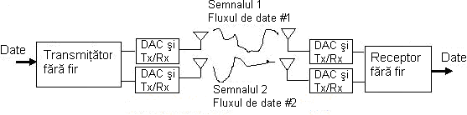
IEEE802.11n(OFDM-MIMO)

Slide 33
Echipamente
Standard:
Adaptoare wireless Access Point(AP) Bridge
Range expander Antene
Combinate:
AP/Bridge Router wireless
Bridge/Switch

Slide 34
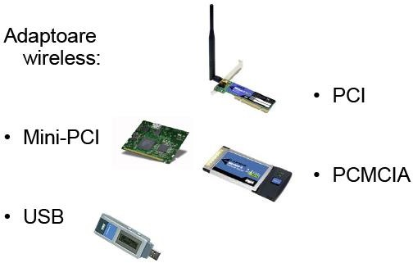
Echipamente

Slide 35
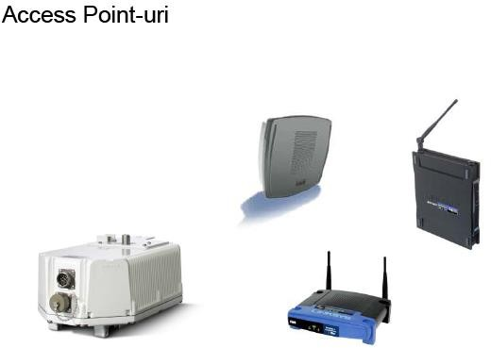
Echipamente

Slide 36
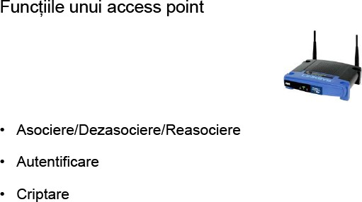
Echipamente

Slide 37
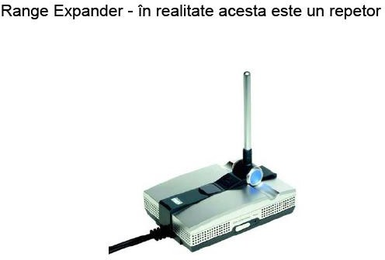
Echipamente

Slide 38
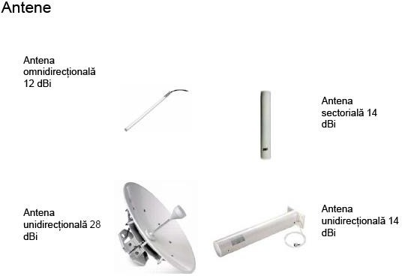
Echipamente

Slide 39
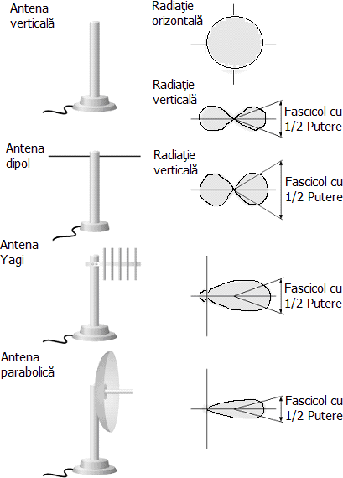
Echipamente-antene-propagare

Slide 40
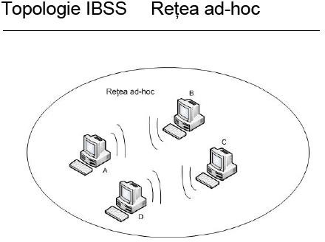
Topologii specifice

Slide 41
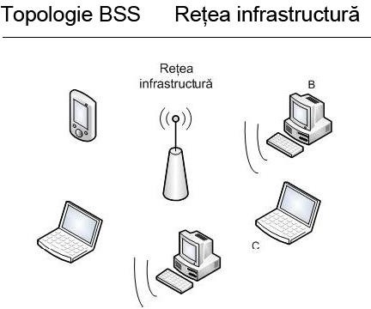
Topologii specifice

Slide 42
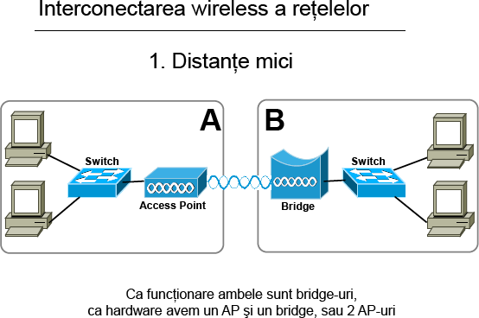
Topologii specifice

Slide 43
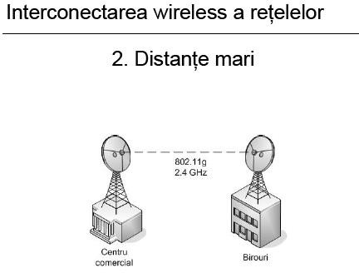
Topologii specifice

Slide 44
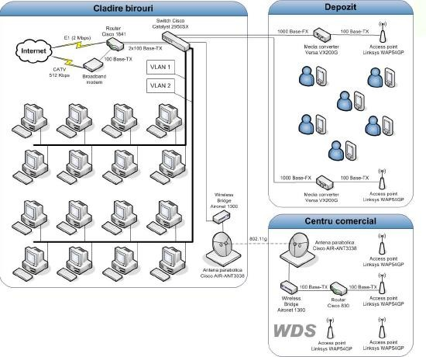

Slide 45
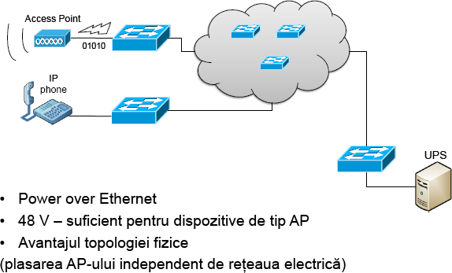
Topologii specifice

Slide 46
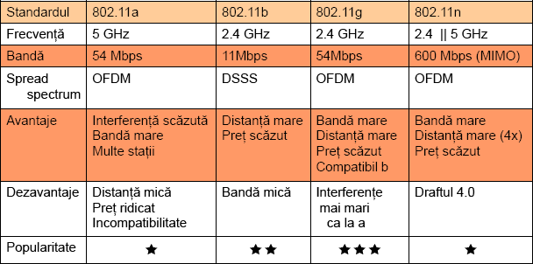
Standarde pentru rețele locale

Slide 47
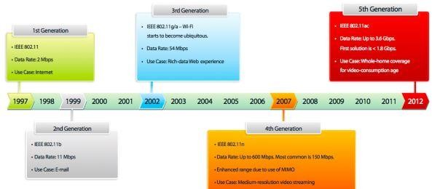
Evolutie

Slide 48
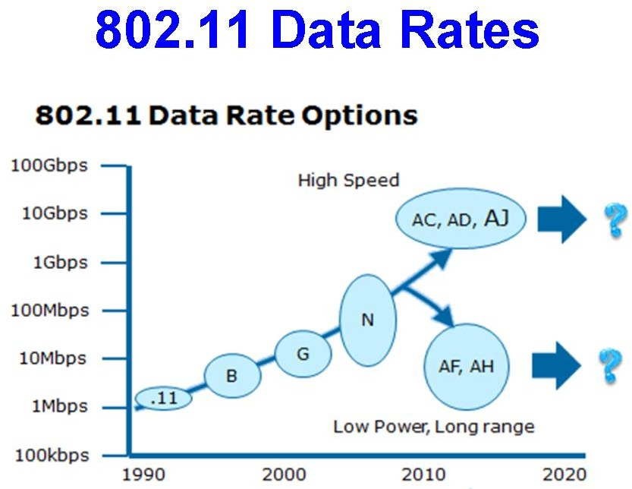

Slide 49
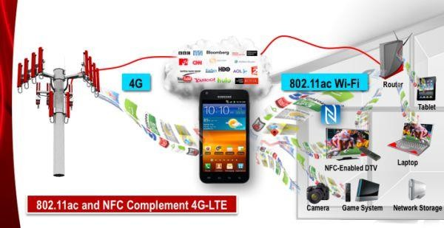
Evolutie

Slide 50
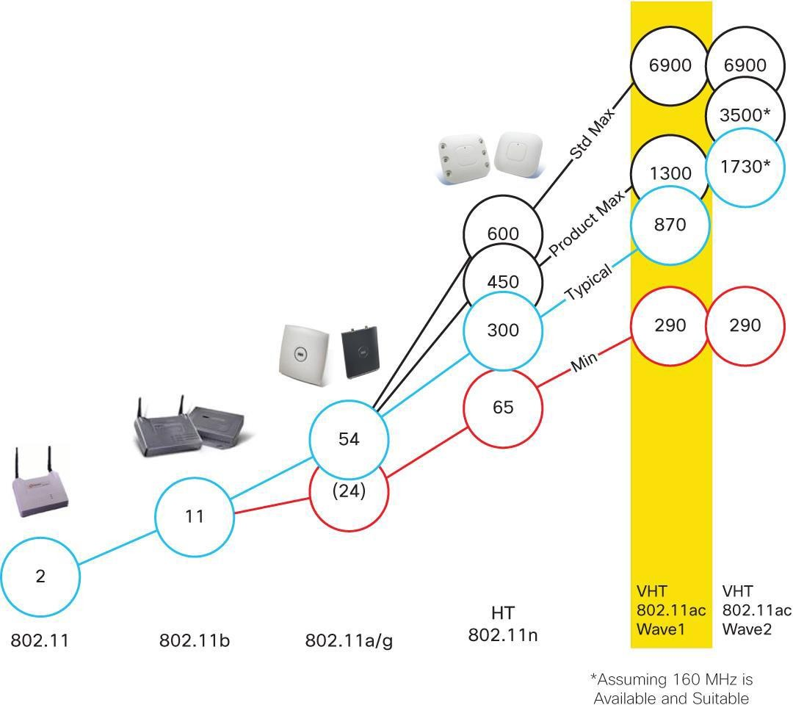

Slide 51
Standarde care se află în lucru, pentru rețele locale(draft-2012-2014)
5G WiFi | IEEE802.11ac | IEEE802.11ad
Banda de frecvențe | 5,8GHz | 60Ghz
Rata maximă de lucru | 6,93Gbps | 7Gbps
Banda de transmisie | 20,40,80, 160MHz
Distanța tipică | Zeci de metri | 1-10m
Au coduri corectoare de erori
Au mai multe antene interne
Pot fi utilizate la SmartTV, video la cerere, integarea altor aparate casnice și comanda lor de la distanță
51

Slide 52
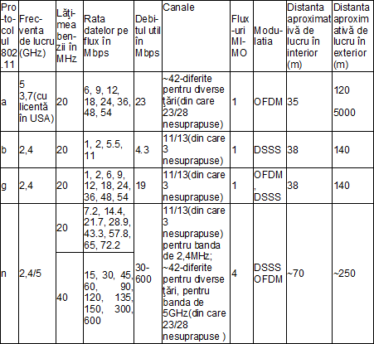
Standarde pentru WLAN

Slide 53
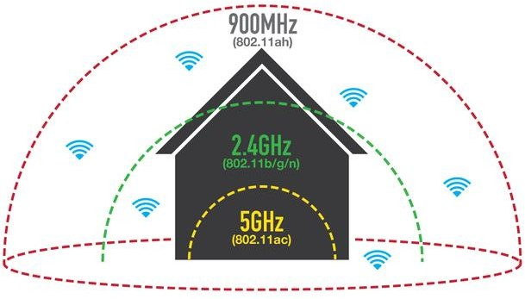
Standardul HaLow(IEEE 802.11ah) banda de 900MHz
Mai lent dar cu avantajul unei propagări mult mai bune în spaţii închise, semnalul radio fiind atenuat mai puţin la trecerea prin pereţii încăperilor şi alte obstacole.
Astfel, este posibilă folosirea unei puteri de transmisie mai redusă, economisind bateria dispozitivelor conectate.
Are avantajul ca nu consuma prea mult curent si poate transmite datele pana la o distanta de 1 Km.
Noul standard va fi destinat utilizatorilor clasici, ce au nevoie acasa o retea stabila, de mare viteza, cu
consum mic si raza mare de acoperire.
Vitezele promise in acest moment sunt intre 150 Kb/s si 18 Mb/s, destul de mici la prima vedere, insa suficiente daca nu tragi filme de pe torrent. Insa sa nu uitam ca va suporta mai multe dispozitive conectate decat de obicei

Slide 54
Accesul la mediu- MAC
Mediul de transmisie este partajat...
...dacă două staţii transmit simultan rezultă o coliziune
Este nevoie de o tehnică de acces la mediu...
...care să trateze problema coliziunilor

Slide 55
Subnivelul MAC
Sarcini:
Rezolvarea (dacă este posibil) a coliziunilor-accesul liber la canal (CSMA/ CA)
Administrarea şi autentificarea staţiilor
Specificaţii:
1.Imposibilitatea detectării coliziunilor şi deci folosim: CSMA/ CA
CS = Carrier Sense, fiecare participant “ascultă” canalul
MA = Multiple Access, diverşi participanţi utilizează acelaşi canal de comunicare (Shared Medium-mediu partajat)
CA = Collision Avoidance, mecanism de evitare a coliziunilor 2.Staţii ascunse(Hidden Station)/ Problema expunerii nodurilor

Slide 56
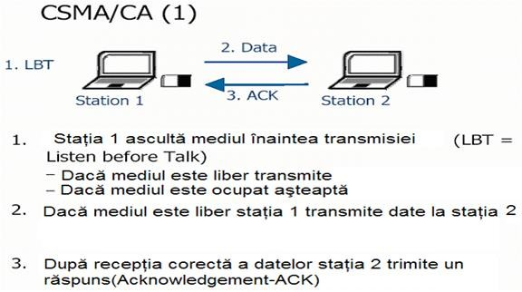
CSMA/CA (1)
56

Slide 57
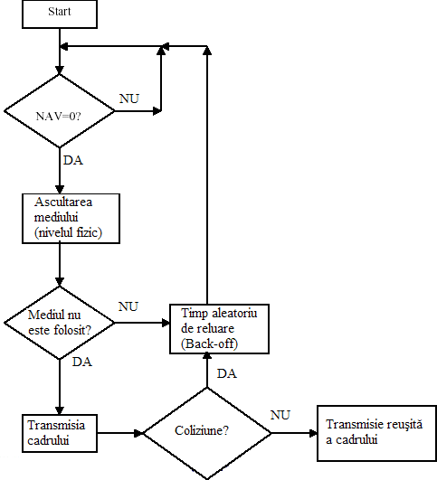
CSMA

Slide 58
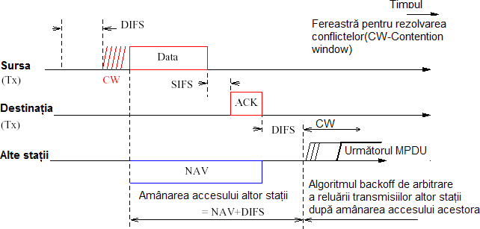
CSMA

Slide 59
Noduri ascunse
•
Staţie
RTS
Punct de acces
Raza RTS
Raza CTS
CTS
Date
Ack
Punct de
Staţie
acces
Staţiile nu se aud una pe alta Dar fiecare aude punctul de acces
Staţie

Slide 60
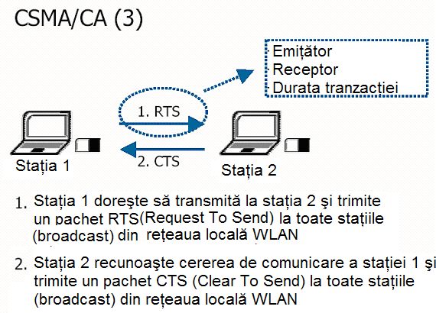
CSMA/CA(3)

Slide 61
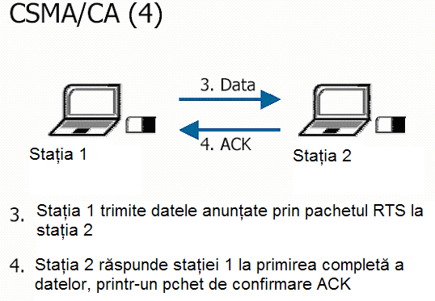
CSMA/CA(4)

Slide 62
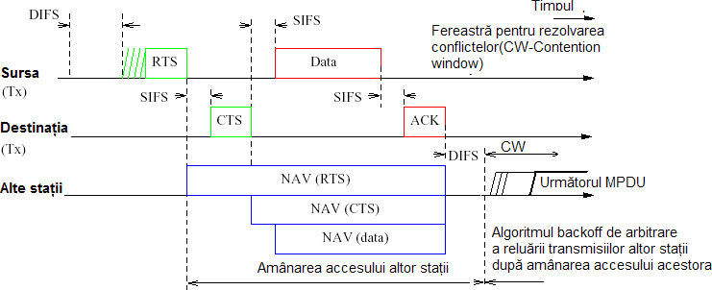
Noduri ascunse

Slide 63
CSMA/CA (5)
Avantajele mecanismului RTS/ CTS
–Previne colisiunile
–Evitarea problemei staţiilor ascunse
–Recomandată în cazul suprapunerii BSS(Basic Service Set-topologie cu AP) peste IBSS(Independent Basic Service Set-topologie Ad-Hoc)
Dezavantajele mecanismului RTS/ CTS –Protocol şi trafic adiţional
–Micşorează rata efectivă a transferului datelor
Mecanismul RTS/ CTS poate fi activat pentru pachete de o anumită dimensiune

Slide 64
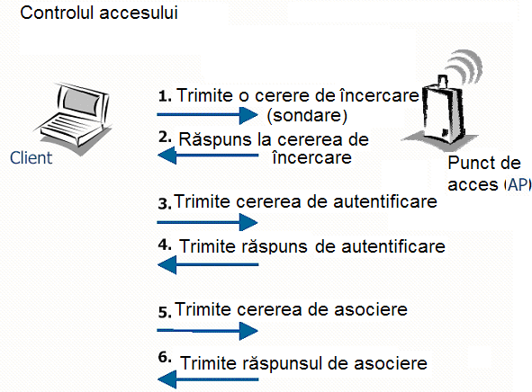
Accesul

Slide 65
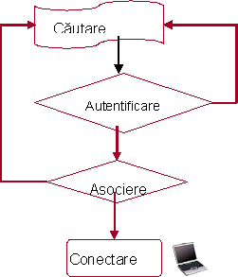
Etapele conectării

Slide 66
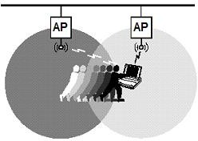
Roaming

Slide 67
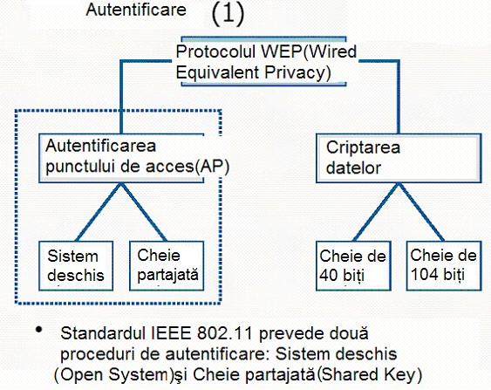
Autentificarea(1)

Slide 68
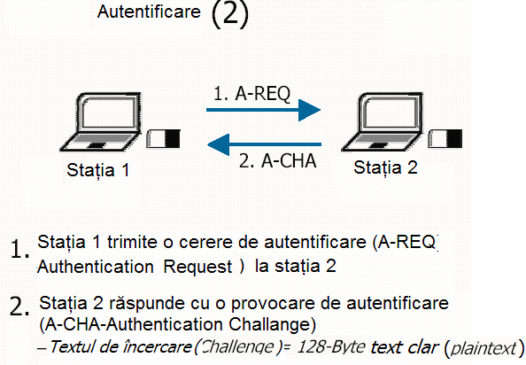
Autentificare(2)

Slide 69

Autentificare(3)

Slide 70
Planificarea unei reţele WLAN

Slide 71
Aspecte ale planificării
Topologia reţelei: Ad-Hoc sau infrastructură
Locul de instalare al punctelor de acces (AP) şi planificarea capacităţii
Proiectarea în interiorul clădirii(system deschis, semi-deschis, închis)
-Structura diversă a clădirii(materiale diverse, hidranţi, etc.)
-Infrastructura existentă (conexiunile reţelei curente)
Alegerea frecvenţei
–Alunecări de frecvenţă (Interferenţe)
Securitatea
–Atacuri dinafară

Slide 72
Planificarea unui WLAN
Aspecte privind topologia

Slide 73

Topologie Ad-Hoc

Slide 74

Topologie tip infrstructură

Slide 75

AP uri

Slide 76

AP uri

Slide 77

Network Stumbler

Slide 78
Comparaţie privind topologiile
Advantajele topologiei Ad-Hoc
Implementare rapidă, cu costuri mici
Configurarea simplă Dezavantajele modului Ad-Hoc
Distanţe mici
Număr limitat de clienţi
Fără posibilitate de integrare în reţele LAN cablate
Din protocolul WEP poate fi folostă doar criptarea
Advantajele modului infrastructură
Distanţe mai mari
Posibilitatea de integrare în reţele LAN cablate
Securitate sporită prin posibilitatea filtrării adreselor MAC Dezavantajele topologiei infrastructură
Cost mai ridicat
Cerinţe mai multe de instalare şi configurare

Slide 79
Planificarea unui WLAN
Planificarea capacităţii
Selecţia frecvenţei

Slide 80

Relaţia Ca/Tr(capacitate/trafic) sau cost/performanta

Slide 81

Canale multiple de comunicație

Slide 82

Canale multiple de comunicație
BSS- Basic Service Set-grup( o celula) de statii cu acelas SSID ESS- Extended Service Set- un grup de BSS-uri

Slide 83

Canale multiple

Slide 84

Segmentarea(1)

Slide 85
Planificarea unui WLAN
Distanţa(domeniul-range)/Antenele

Slide 86
Sursele de interferenţă
Surse de interferenţă pentru WLAN-uri
–Reţele Bluetooth
–Surse de microunde
–Porţiuni cu mult metal
–Porţiuni cu multă apă

Slide 87

Distanţa(1)

Slide 88

Variatia vitezei

Slide 89

Distanţa(2)

Slide 90

Distanţa(3)

Slide 91

Antene(1)

Slide 92

LAN-LAN(1)

Slide 93
LAN-LAN (2)
Pentru interconectare LAN-LAN-trebuie să considerăm:
–Vizibilitatea directă este obligatorie
–Performanţa la trimitere maxim 20dB (PdB= 10 X Log Pmw)
–Fiecare antenă externă va fi protejată prin împământare
–Pentru distanţe mari se ia în considerare curbura Pamântului

Slide 94
Planificarea unui WLAN
Aspecte de securitate

Slide 95
Mecanisme de securitate
Manipularea semnalului Diminuarea puterii de emisie Folosirea de antene direcţionale
Eliminare SSID broadcast
MAC Filtering
WEP (Wired Equivalent Privacy)
Autentificareşi Criptare RC4
Cheia de criptare statică(spart !!)
WPA (Wi-Fi Protected Access)
TKIP (Temporary Key Integrity Protocol)
WPA personal şi WPA enterprise (server RADIUS)
Utilizarea WPA2 –802.11i bazat AES sau CCMP

Slide 96

VLAN-uri în wireless

Slide 97

Securitatea(1)

Slide 98

Securitatea(2)

Slide 99

WEP(3)
IV-Initialization Vector ( vector de initializare)
ICV-Integrity Check Value ( suma de control a integritatii)

Slide 100
WEP(4)
Puncte slabe
–Cheia de 40 biţi are lungimea prea mică, în timp ce cheia de 104 biţi are lungimea prea mare
–Vectorul de iniţialiyare(Intialiasation Vector-IV) de 24 biţi este prea scurt, fiind posibilă calcularea lui după aproximativ 4000 pachete de date schimbate
–IV este transmis necriptat
–Autentificarea în modul cu cheie partajată poate fi monitorizată şi folosind funcţia XOR dintre şirul de încercare şi răspuns putem calcula şirul de biţi
–Pentru cheia statică lipseşte gestionarea ei
–Algoritmul RC4-algorithm poate fi “spart” cu programe precum:
„Airsnort“ sau „WEP Hack“
100

Slide 101

EAP(Extensible Authentication Protocol)

Slide 102
EAP
Dialogul de autorizare standard constă în:
AP cere STA să se identifice folosind EAPOL (EAP over LAN);
STA îşi trimite identitatea la AP;
AP trimite mai departe identitatea STA la AS, prin intermediul EAP;
Între AS şi STA are loc un dialog de autentificare;
Dacă dialogul este terminat cu succes, STA şi AS partajează cheia de sesiune;
AS trimite cheia de sesiune la AP într-un atribut RADIUS precum şi o parte a mesajului de acceptare a RADIUS.
AP deschide portul său controlat adresei MAC a STA şi opţional, permite o cheie WEP printr-un pachet EAPOL.

Slide 103

EAP

Slide 104

WPA(Wi-Fi Protected Access)
104

Slide 105

WPA(1)
104

Slide 106

IEEE 802.1x
104

Slide 107

IEEE 802.1x(3)
104

Slide 108

IEEE 802.1x(5)
104

Slide 109
Concluzii
Acţiuni imediate:
1.Schimbarea standard a parolei administratorului la punctual de acces(AP) 2.Schimbarea standard a adreselor IP (192.168.71.xxx în loc de
192.168.0.xxx), sau dezactivarea DHCP
Utilizarea unor SSID care nu au correspondent în firmă
Dezactivarea “Accept ANY SSID”
Configurarea filtrării adreselor MAC
Activarea criptăii WEP folosind chei de 104(128)biţi şi schimbarea deasă a cheilor
Utilizarea autentificării Open-System şi inserarea monitoarelore Ethernet
Monitors/ Wireless Sniffers care să monitorizeze WLAN-urile
Realizarea de cursuri de securitate cu salariaţii
Instalarea de protecţii: firewall, detectare de intruşi, etc
104

